Slide 1
Tots Sants - La Castanyada
La història i els àpats d’una festa tradicional

Slide 2
Què celebrem?
Tots Sants és la festa de la tardor més esperada, durant la qual hi ha el costum de menjar castanyes i fer panellets. Però la festivitat també és el moment de l’any en què recordem els nostres difunts i anem al cementiri a portar flors als avantpassats. De fet, el dia de Tots Sants és l’1 de novembre, moment en què es mengen les castanyes i els panellets. L'endemà, el 2 de novembre, és el dia de difunts, quan es visiten els morts al cementiri i es fan les representacions teatrals.
Per Tots Sants s’acosta el fred i els dies s’escurcen i la natura, després de l’estiu, entra en una època de mort aparent. Per tot això, no és estrany que des de l’antiguitat moltes cultures celebrin el dia de record dels morts entorn d’aquestes dates. De fet, la festa de Tots Sants és una festa cristiana que prové d’una d’una altra d’origen celta. L’1 de novembre feien les festes del ‘Semain’ en honor dels morts, perquè és quan comença el període més fosc de l’any, un moment que consideraven màgic perquè creien que s’establien connexions entre els dos mons, el dels vius i el dels morts.

Slide 3
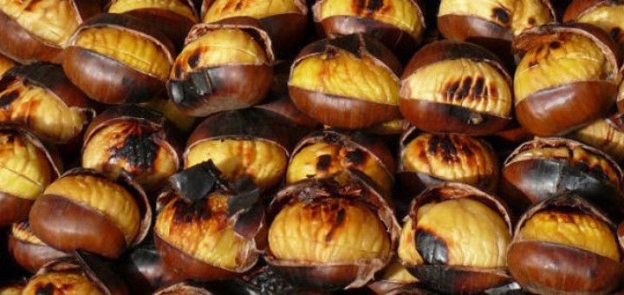
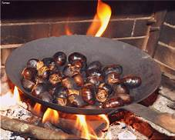
Les castanyes
La castanya és la fruita d’un arbre, el castanyer.
És comestible i molt apreciada com a aliment a algunes zones del món.
Es poden menjar crues, bullides o torrades al foc, en el forn o la paella.
És popular la Fira de la Castanya a Viladrau, a les muntanyes del Montseny.
(http://www.viladrau.cat/ca/turisme/festes/fira-de-la-castanya)
La cançó de la castanyera:
https://www.youtube.com/watch?v=sshpaehePcs

Slide 4
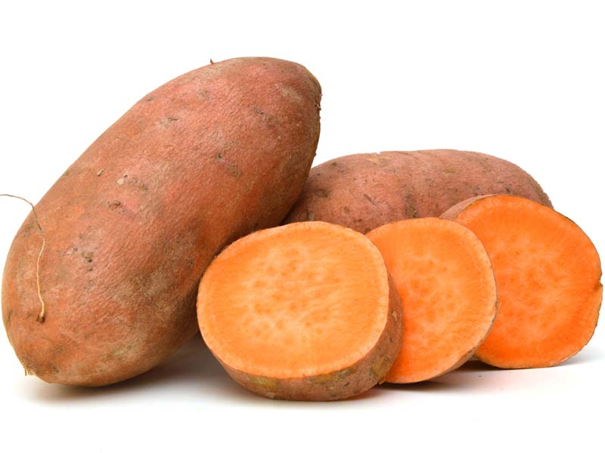
Els moniatos
El moniato o batata (Ipomoea batatas) és una planta de la família de les convolvulaceae, conreada per la seva arrel tuberosa comestible.
És una planta originària dels tròpics de l’Amèrica central que ha estat cultivada des de fa més de 8.000 anys. Va arribar a Europa de la mà de Cristòfor Colom es va difondre molt ràpidament per tot el continent.
Aquesta planta es va originar a la selva del Perú, a Centreamèrica i a Mèxic. Els conqueridors espanyols la van conèixer al Carib abans que la patata (pròpia de climes més freds i muntanyencs). El nom de batata indígena va originar després el de la patata per similitud de la part comestible.
El moniato pot ser torrat al forn o bullit.

Slide 5
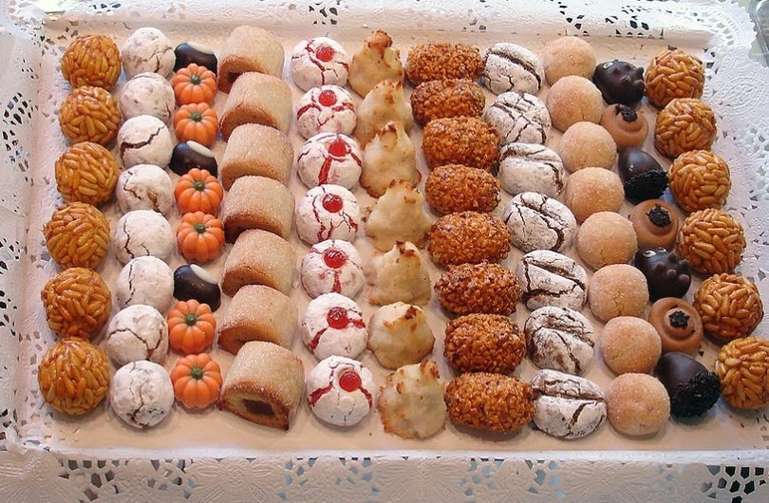
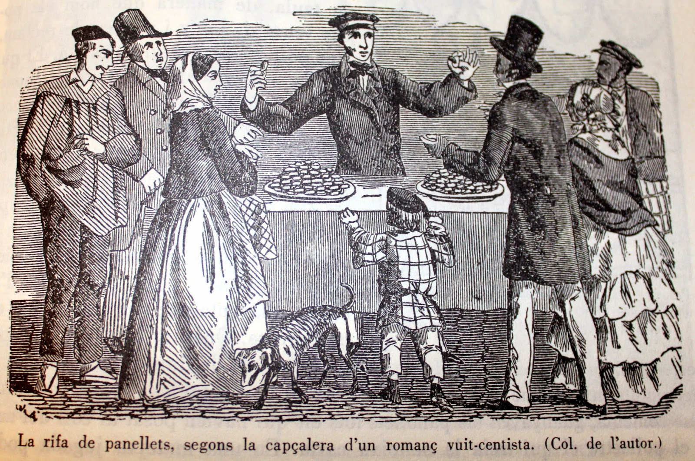
Els panellets
Els panellets són uns dolços tradicionals de Catalunya i Balears, preparats per consumir-los l’1 de novembre, festiu de Tots Sants. Els panellets, tal com es preparen actualment, provenen del segle XVIII quan s'usaven com a menjar beneït per compartir després de les celebracions religioses: panellets de Sant Marc i panellets de la Santa Creu.

Slide 6
Recepta de panellets
Quins són els ingredients?
250 g d'ametlla crua molta.
250 g de sucre
Ratlladura de la pell d’una llimona.
125 g de patata cuita.
1 ou
70 g de coco ratllat.
60 g de pinyons.
50 g d'ametlles crues senceres.
Com s’elaboren?
Comencem pelant el moniato i coent-lo.
El deixem refredar i el xafem amb una forquilla. Afegim el sucre, l'ametlla mòlta, el rovell i la ratlladura de llimona i barregem bé fins que quedi una massa unida.
Deixem reposar la massa almenys 12 hores a la nevera.
Passat aquest temps podem fer boletes i arrebossar-les en pinyons o ratlladura de coco, segons el gust de cadascú.

Slide 7
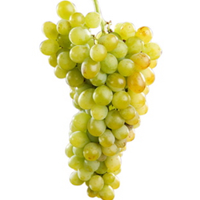
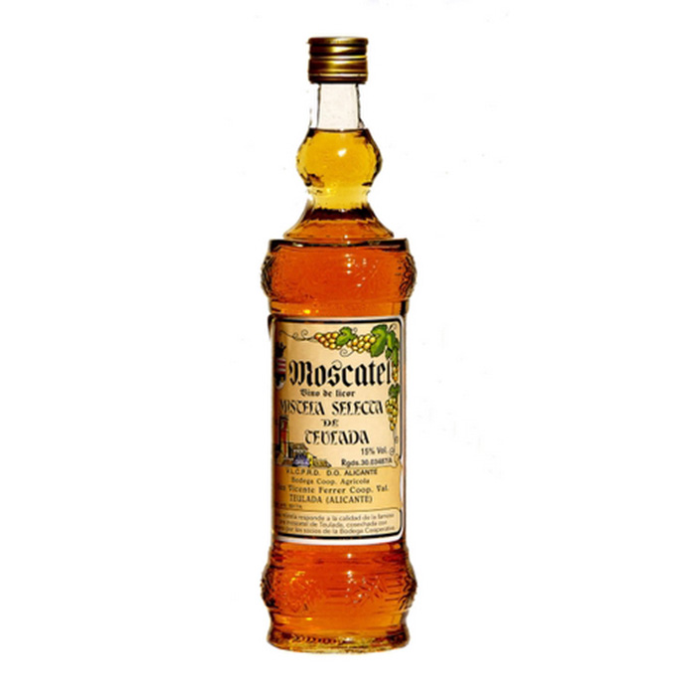
La mistela o moscatell
Què és la Mistela?
La mistela és un vi de licor tradicional, semifermentat de gust dolç i de color fustós, elaborat amb vi most macerat amb alcohol vínic. El nom de 'mistela' prové de l'italià dialectal mistella.
Com es fa?
S’esprem el raïm en un molinet, col·locant-lo de manera que s’obté un suc net groguenc. Es barregen 2/3 del suc amb un del aiguardent, i se li afegeix sucre, aproximadament 200 grams cada 10 litres. S’afegeig també el cafè mòlt, uns 100 grams cada 10 litres i remenem bé.
On la fan?
La mistela es produeix principalment a La Marina, Alacant (el moscatell de la DO Alacant) i València (mistela de la DO València)).

Slide 8
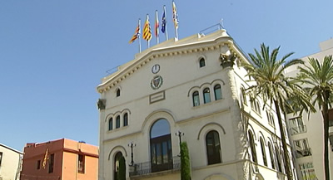
La Castanyada a Badalona
La Castanyada se celebra amb actes amb castanyes com a protagonistes , es fan balls , actuacions , festes al carrer i menjars i begudes.
Hi haurà gresca , molta música , el tradicional tastet de castanyes amb moscatell i activitats per els nens com jocs infantils , manualitats
diumenge 28 d’octubre de 2018.
La Castanyada s'organitza al Centre Cívic Can Cabanyes. La festa comptarà amb una sèrie d’activitats com la representaciò de la ‘’Maria Castanyera‘’ a les 18:00 hores , mig hora més tard es farà el tradicional tastet de castanyes .
dilluns 29 d’octubre de 2018:
L’AV Gorg Mar organitza la seva castanyada amb castanyes, moniatos, panellets i moscatell.

Slide 9
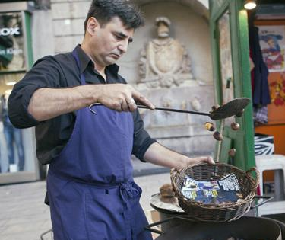
La Castanyada a Barcelona
On podem comprar castanyes i moniatos al carrers?
Un dels elements més distintius de la festa de Tots Sants són les parades que s’instal·len en diversos indrets de la ciutat i on es venen castanyes torrades ben embolicades en paperines i moniatos escalivats. Enguany se’n podran trobar més de 30 de repartides pels deu districtes de la ciutat.
Ciutat Vella
Avinguda de Francesc Cambó, 16 (Mapa +) La Rambla, 120 (Mapa +)Carrer del Doctor Aiguader, 3 (Mapa +)Pla de la Boqueria, 3 (Mapa +)Ronda de Sant Antoni, 78 (Mapa +)Ronda de Sant Antoni, 102 (Mapa +)Ronda de Sant Pau, 76 (Mapa +)
Eixample
Rambla de Catalunya, 2 (Mapa +)Passeig de Sant Joan, 2 (Mapa +)Carrer d'Aribau, 2 (Mapa +)
Gràcia
Avinguda del Príncep d’Astúries, 66 (Mapa +)Carrer de Bailèn, 207 (Mapa +)
Horta-Guinardó
Carrer del Tajo, 39 (Mapa +)
Les Corts
Avinguda Diagonal, 589 (Mapa +)Avinguda Diagonal, 668 (Mapa +)Carrer de Déu i Mata, 49 (Mapa +)

Slide 10
Test sobre la castanyada
https://adolescents.naciodigital.cat/noticia/39580/test/quant/saps/sobre/castanyada
Presentació realitzada pels alumnes de l’Aula d’Acollida
Curs 2018-19
IES Júlia Minguell
Badalona

